Slide 1
Modelling
Input
Dòng 1: N, M - số loại hàng hóa, số kệ để hàng hóa
Dòng i = 2,3…,N+1: Q[i][j] số hàng hóa i có trong kệ j (j = 1,2,…,M)
Dòng i = N+2,N+3,…,N+M+2: d[i][j] khoảng cách từ kệ i đến kệ j (j = 0,1,….,M)
Dòng N+M+3: q[i] số lượng hàng hóa i cần lấy (i = 1,2,…N)
Giả sử vị trí kệ M+1 trùng với vị trí 0 (cửa kho)

Slide 2
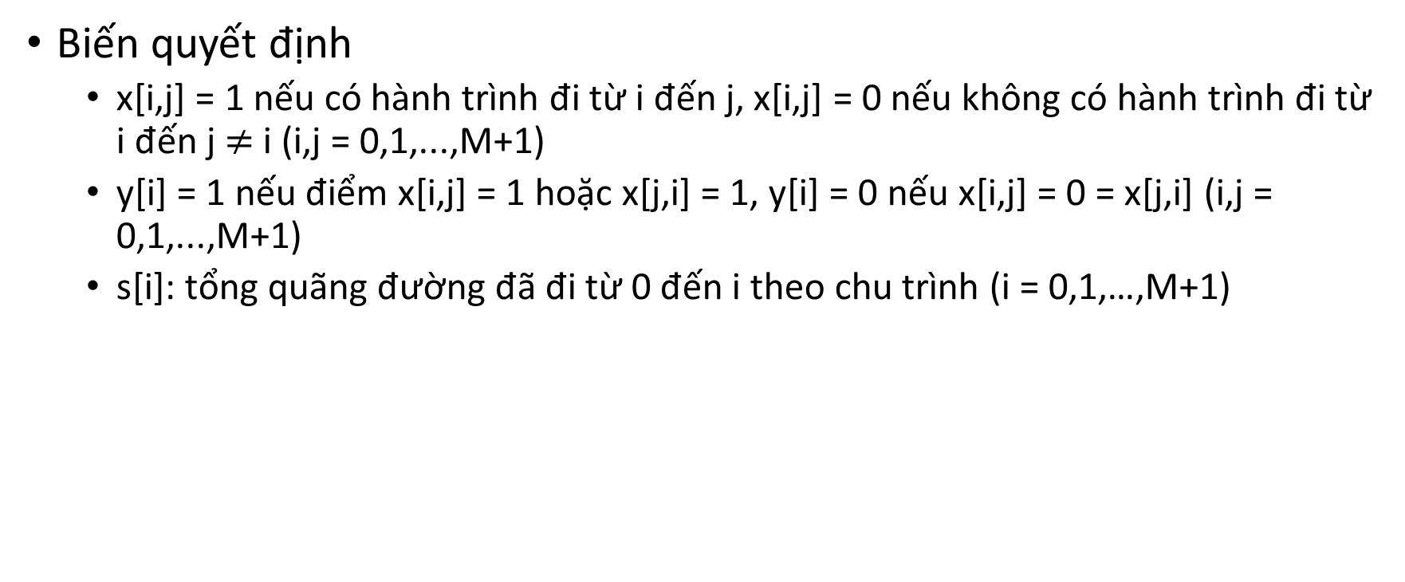
Modelling
Biến quyết định
x[i,j] = 1 nếu có hành trình đi từ i đến j, x[i,j] = 0 nếu không có hành trình đi từ i đến j $≠$ i (i,j = 0,1,...,M+1)
y[i] = 1 nếu điểm x[i,j] = 1 hoặc x[j,i] = 1, y[i] = 0 nếu x[i,j] = 0 = x[j,i] (i,j = 0,1,...,M+1)
s[i]: tổng quãng đường đã đi từ 0 đến i theo chu trình (i = 0,1,…,M+1)

Slide 3
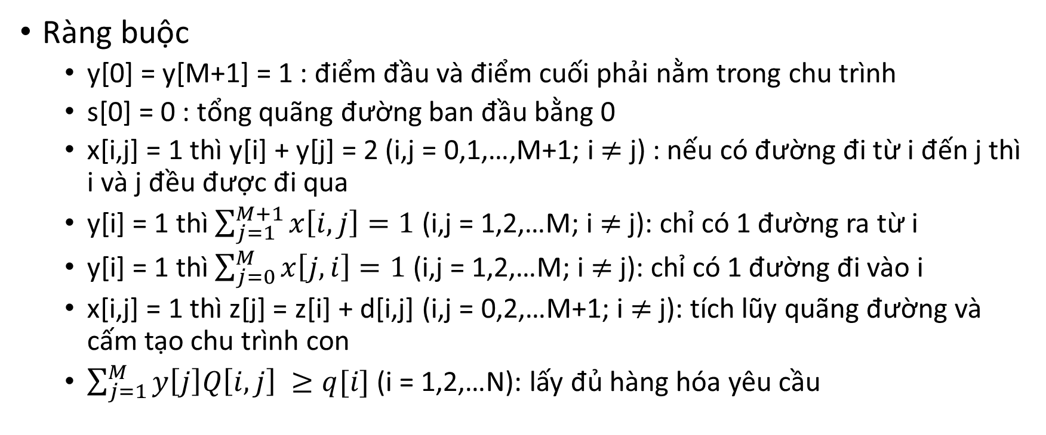
Modelling
Ràng buộc
y[0] = y[M+1] = 1 : điểm đầu và điểm cuối phải nằm trong chu trình
s[0] = 0 : tổng quãng đường ban đầu bằng 0
x[i,j] = 1 thì y[i] + y[j] = 2 (i,j = 0,1,…,M+1; i $≠$ j) : nếu có đường đi từ i đến j thì i và j đều được đi qua
y[i] = 1 thì $\sum_{j=1}^{M+1}{x\left[i,j\right]=1}$ (i,j = 1,2,…M; i $≠$ j): chỉ có 1 đường ra từ i
y[i] = 1 thì $\sum_{j=0}^{M}{x\left[j,i\right]=1}$ (i,j = 1,2,…M; i $≠$ j): chỉ có 1 đường đi vào i
x[i,j] = 1 thì z[j] = z[i] + d[i,j] (i,j = 0,2,…M+1; i $≠$ j): tích lũy quãng đường và cấm tạo chu trình con
$\sum_{j=1}^{M}{y\left[j\right]Q\left[i,j\right] ≥q[i]}$ (i = 1,2,…N): lấy đủ hàng hóa yêu cầu

Slide 4
Modelling
Hàm mục tiêu cần tối thiểu hóa
f(x) : tổng quãng đường đi của chu trình, f(x) => min

